Slide 1

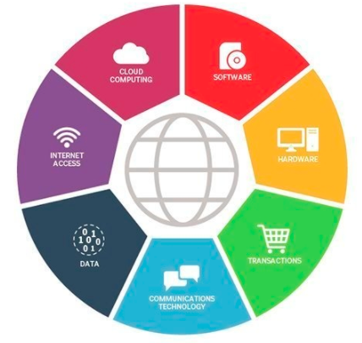
VIỆN CÔNG NGHỆ THÔNG TIN VÀ TRUYỀN THÔNG
SCHOOL OF INFORMATION AND COMMUNICATIONS TECHNOLOGY
IT3160
Nhập môn Trí tuệ nhân tạo
Giới thiệu Đồ án môn học

Slide 2
Đề tài được gợi ý: cơ bản
Xây dựng một hệ thống thông minh nhằm giải quyết một bài toán thực tế, có sử dụng một giải thuật trong trí tuệ nhân tạo. Ví dụ:
Trò chơi, với chiến lược/cách đi thông minh (sử dụng A*, MiniMax, …)
Có thể tổ chức dưới dạng thi đấu
Một số ví dụ về chương trình trò chơi:
Cờ vua, cờ tướng, cờ carô, cờ vây, cờ toán, dò mìn, …
Tìm đường đi trong mê cung. Chương trình cho phép tạo ra một mê cung, người chơi tự tìm đường đi và có sự trợ giúp của máy tính.
Tìm đường đi trong trò chơi Pacman
Chương trình giải bài toán người du lịch
…

Slide 3
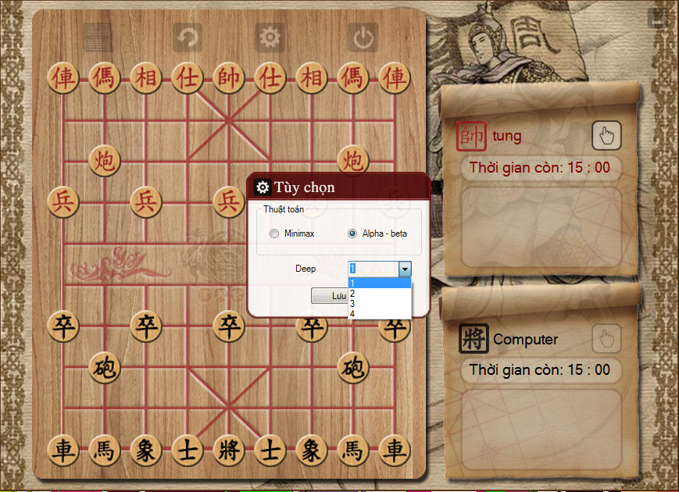
Trò chơi cờ tướng
Notes:
Đây là giao diện trò chơi cờ tướng của 1 nhóm SV khóa trước làm BTL môn học này. Cờ tướng là trò chơi đối kháng. Mỗi đối thủ chỉ được tính nước đi trong thời gian giới hạn. Người lập trình sẽ phải nghiên cứu trò chơi, đề xuất thuật toán và các heuristic để rút gọn không gian tìm kiếm của bài toán. Người chơi có thể lựa chọn thuật toán minimax và alpha beta là các thuật toán ta đã học để giải quyết dạng trò chơi đối kháng này. Người chơi có thể lựa chọn độ sâu tìm kiếm. Độ sâu thể hiện máy chơi cờ có thể nhìn trước bao nhiêu nước đi. Độ sâu càng lớn, máy chơi càng thông minh. Tuy nhiên, thời gian tính ra nước đi càng chậm. 1 heurictics tốt sẽ thu gọn không gian tìm kiếm do đó giúp máy có thể tang độ sâu tìm kiếm. Ở đây ta thấy người chơi với máy.

Slide 4
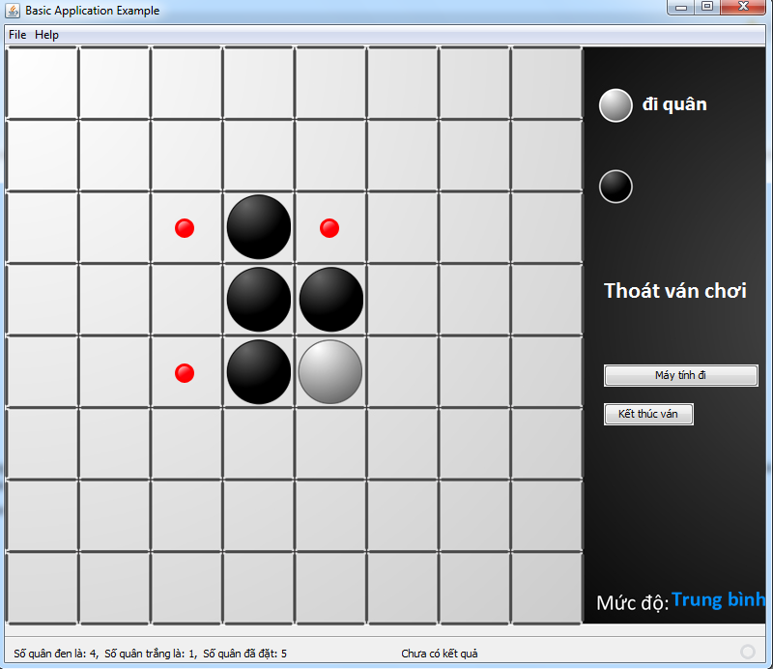
Cờ vây (Othelo)
Notes:
Ban đầu bàn cờ không có quân. Sau đó mỗi bên sẽ lần lượt đặt từng quân vào. Trò chơi kết thúc khi 2 bên dừng chơi. Người thắng là người có số quân trên bàn cờ nhiều nhất.

Slide 5
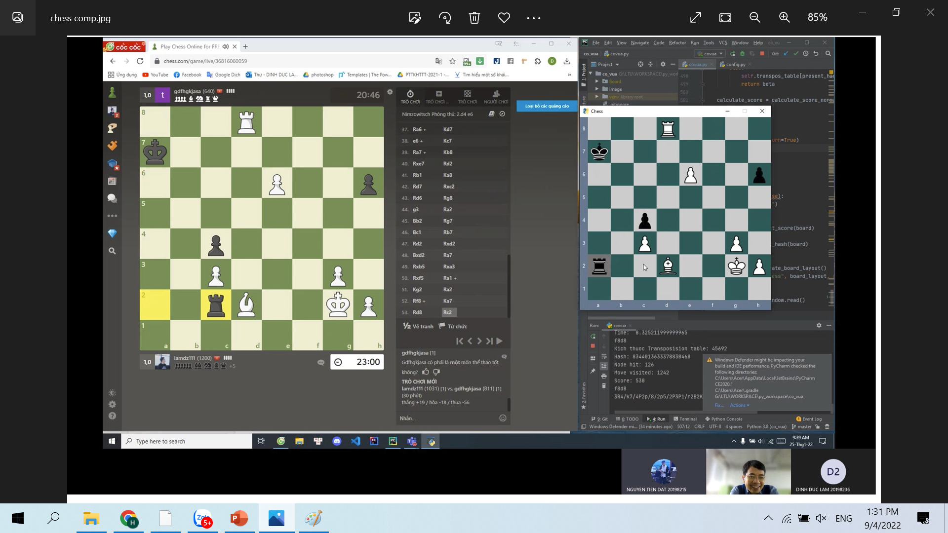
Ví dụ về thi đấu cờ vua
Notes:
Có thể làm bài theo từng nhóm riêng lẻ hoặc có thể tổ chức thi đấu giữa các nhóm theo kiểu vòng loại bóng đá. Khi đó cần thống nhất luật chơi chung cũng như thời gian tối đa được suy nghĩ cho 1 nước đi. Phải có 1 nhóm xây dựng sàn đấu chung cho các nhóm, và có cơ chế truyền thông tin thông qua API giữa sàn đấu này đến các đối thủ tham dự cuộc chơi như vị trí quân cờ, nước đi.

Slide 6
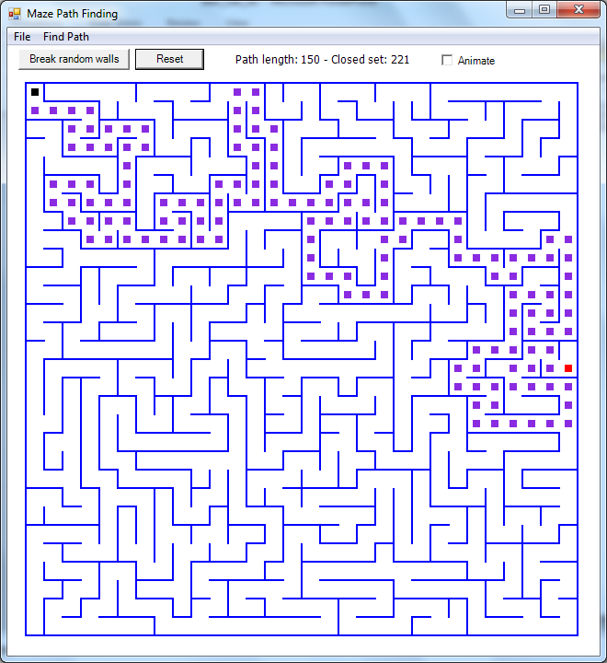
Tìm đường đi trong mê cung

Slide 7
Đề tài được gợi ý: cơ bản
Xây dựng một hệ thống học máy nhằm giải quyết một bài toán thực tế. Ví dụ:
Phân loại các trang web
Phân loại cảm xúc người dùng (tích cực, tiêu cực)
Chatbot chăm sóc khách hàng, chatbot tư vấn học tập, …
Nhận diện số, chữ từ ảnh
Nhận biết đối tượng trong ảnh
…

Slide 8
Đề tài được gợi ý: thách thức
Xây dựng một hệ thống thông minh nhằm giải quyết một bài toán thực tế, có sử dụng một công nghệ mới trong trí tuệ nhân tạo. Ví dụ:
Trò chơi, sử dụng mạng nơron hoặc sử dụng học tăng cường
…
Đánh giá hiệu quả của một thuật toán hiện đại trong trí tuệ nhân tạo, ví dụ:
Mạng CNN cho xử lý ảnh
Mạng RNN, LSTM cho xử lý chuỗi
Word2vec để biểu diễn ngữ nghĩa cho từ vựng
… (tự đề xuất)

Slide 9
Đồ án môn học: đề tài
Tự do đề xuất một bài toán thực tế cần giải quyết – phù hợp để áp dụng các kỹ thuật và phương pháp trong Trí tuệ nhân tạo.
Đề xuất đề tài phải được diễn giải cụ thể
Mô tả bài toán thực tế sẽ được giải quyết (mục đích, yêu cầu, kịch bản ứng dụng, …)
Trình bày sơ lược ý tưởng về phương pháp dự định sẽ sử dụng để giải quyết bài toán.
Trình bày các thông tin về đầu vào và đầu ra của hệ thống sẽ được cài đặt.
Đăng ký:
Qua Google form (link truy cập thông báo trên lớp)
Đề xuất đề tài của nhóm (tên đề tài, và mô tả)
Thông tin các thành viên của nhóm: Tên, Mã số sinh viên, Email, lớp

Slide 10
Đồ án môn học: các yêu cầu
Kết quả của đồ án phải được trình bày ở cuối môn học
Tất cả các thành viên phải tham gia vào việc thực hiện và trình bày đồ án
Báo cáo kết quả của đồ án bao gồm:
Mã nguồn (source codes): nộp theo hướng dẫn của giáo viên
File hướng dẫn (readme.txt) mô tả chi tiết cách thức cài đặt/biên dịch/chạy chương trình (và các gói phần mềm được sử dụng kèm theo)
Tài liệu báo cáo đồ án (file PDF)
Slides trình bày kết quả đồ án

Slide 11
Đồ án môn học: các yêu cầu
Báo cáo kết quả của đồ án bao gồm:
Mã nguồn
File hướng dẫn
Tài liệu báo cáo đồ án mô tả các thông tin sau:
Giới thiệu và mô tả về bài toán thực tế được giải quyết
Phương pháp được dùng để giải quyết bài toán
Các chức năng chính của hệ thống (và cách sử dụng)
Các phương pháp, gói phần mềm, dữ liệu,…có sẵn (của người khác) được sử dụng trong đồ án
Các vấn đề gặp phải trong quá trình thực hiện công việc, cách giải quyết
Các kết luận, và đề xuất hướng phát triển
Tài liệu tham khảo
Slides

Slide 12
Đồ án môn học: đánh giá
Công việc đồ án được đánh giá theo các tiêu chí sau:
Mức độ phức tạp / khó khăn của bài toán thực tế được giải quyết
Chất lượng (sự đúng đắn và phù hợp) của phương pháp được dùng để giải quyết bài toán
Chất lượng của bài trình bày (presentation) kết quả đồ án
Chất lượng của tài liệu báo cáo kết quả đồ án
Cài đặt hệ thống thử nghiệm (các chức năng, dễ sử dụng, …)
Bài trình bày trong khoảng 15 phút, và phù hợp với những gì được nêu trong tài liệu báo cáo
Nếu sử dụng lại / kế thừa / khai thác các mã nguồn / các gói phần mềm / các công cụ sẵn có, thì phải nêu rõ ràng và chính xác trong tài liệu báo cáo (và đề cập trong bài trình bày)

